Slide 1
Breast Cancer Prediction
Yapay Zeka Dersi Projesi
Sevgi FİDAN - 1904040007

Slide 2
Projenin Amaç
Python ile yazdığım projede meme kanseri veri setini kullanarak yapay sinir ağları ile öğrenme ve tahmin etme yaptırdım.
Model için Keras’tan Sequential class’ını kullandım. Model üzerinde eğitim ve çıkarım yapmamızı sağlıyor.
Katman sayısı, aktivasyon fonksiyonu gibi bazı değerlerde değişiklikler yaparak en iyi sonuç için 3 katman ve sigmoid aktivasyon fonksiyonunu kullanmaya karar verdim.

Slide 3
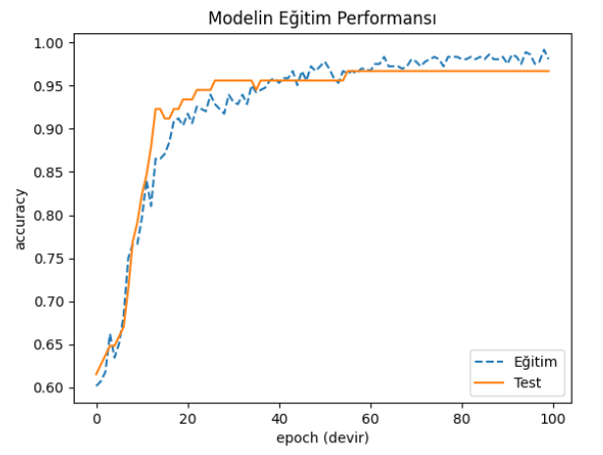
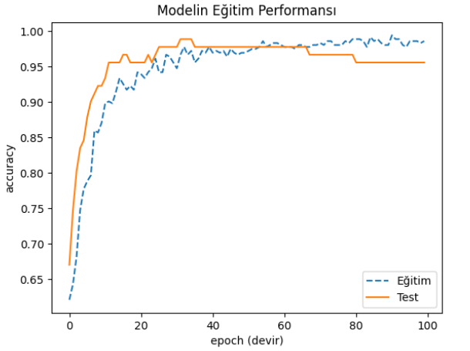
Model Üzerinde Yaptığım Değişiklikler
Katman Sayısı:3 giriş – gizli(1)-çıkış
Nöron sayısı: 16:16:1
Aktivasyon fonksiyonu: sigmoid
Batch_size: 100 Batch_size: 80
Doğruluk: 97,36 Doğruluk: 98,24

Slide 4
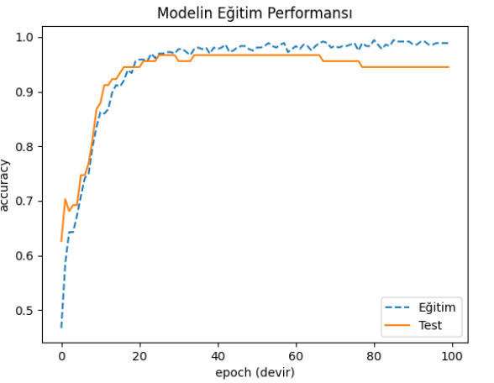
Katman Sayısı:4 giriş – gizli(1) – gizli(2) - çıkış
Nöron sayısı: 16:16:16:1
Aktivasyon fonksiyonu: sigmoid
Batch_size: 80
Doğruluk:99,12

Slide 5
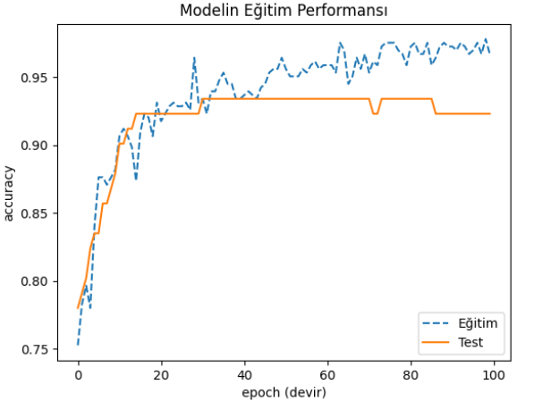
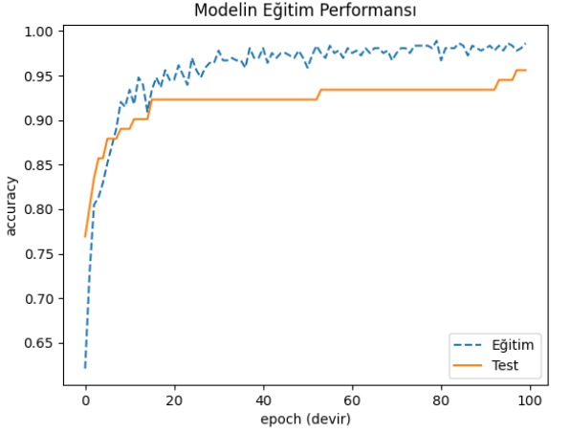
Katman Sayısı:3 giriş – gizli(1)-çıkış Katman Sayısı: 4
Nöron sayısı: 16:16:1 Nöron Sayısı: 16:16:16:1
Aktivasyon fonksiyonu: tanh
Batch_size: 80
Doğruluk: 94,73 Doğruluk: 95,61

Slide 6
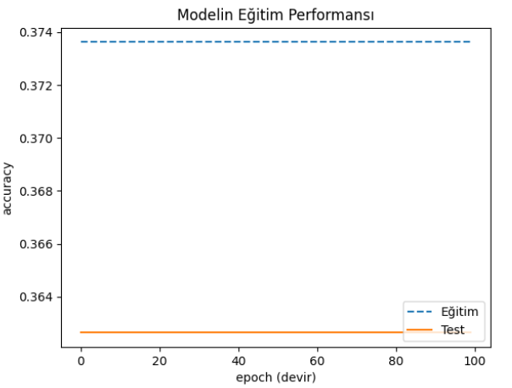
Katman Sayısı:3 giriş – gizli(1)-çıkış Katman Sayısı: 4
Nöron sayısı: 16:16:1 Nöron sayısı: 16:16:16:1
Aktivasyon fonksiyonu: softmax
Batch_size: 80
Doğruluk: 37,71 Doğruluk: 37,71

Slide 7
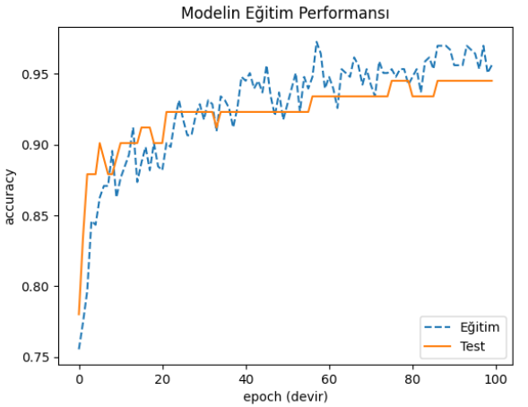
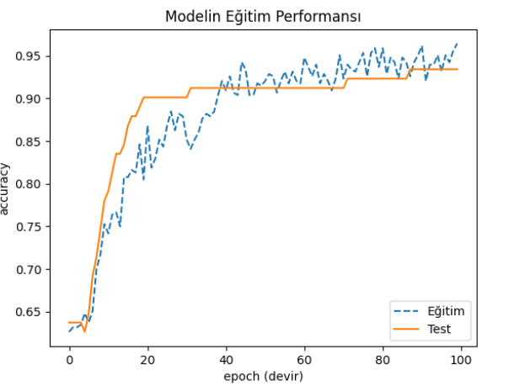
Katman Sayısı:3 giriş – gizli(1)-çıkış Katman Sayısı: 4
Nöron sayısı: 16:16:1 Nöron Sayısı: 16:16:16:1
Aktivasyon fonksiyonu: relu
Batch_size: 80
Doğruluk: 96,49 Doğruluk: 97,36

